Slide 1
Бертольд Брехт
“Життя Галілея”
1939р.

Slide 2
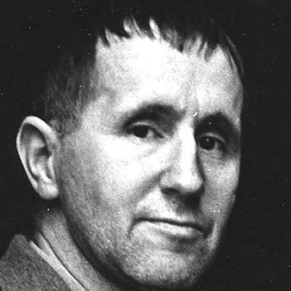
Ойген Бертольд Брехт (10 лютого 1898, Аугсбург — 14 серпня 1956, Берлін
– німецький драматург, режисер. Засновник “епічного театру”. Його творчість була приводом для гострих естетичних дискусій та ідейно - політичної боротьби. Душею творчих пошуків Брехта була установка на активне втручання мистецтва в життя, перебудову психології глядача, мобілізацію його розуму і активності. Сцена для митця- трибуна.

Slide 3
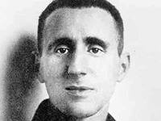

Член Всесвітньої Ради Миру. Міжнародна Ленінська премія «За зміцнення миру між народами», 1954. Деякий час Брехт працював для Голлівуда, однак так і не вписався у тодішню американську кіноіндустрію, що, намагаючись задовольнити потреби масової аудиторії, орієнтувалася насамперед на виробництво сенсаційних бойовиків. В останній період творчості визнання Брехта стрімко зростає: він стає лауреатом національних і міжнародних премій, його обирають членом Академії мистецтв колишньої соціалістичної Німеччини й президентом німецького ПЕН-центру.

Slide 4

Філософська драма – “Життя Галілея.”
Вершиною драматургії Брехта стала драма «Життя Галілея». У багатьо сценах показано наукову діяльність Галілея: спостереження за рухом Сонця, відкриття телескопа, створення моделі всесвіту. Герой п'єси, великий учений , наляканий інквізицією, відрікається від свого відкриття. Конфлікт драми міститься в діалозі Галілея і його учня Андреа Сарті. Учень висуває звинувачення вчителеві: «Пропащая країна, в якій немає героїв». На це Галілей стримано відповідає: «Ні! Пропащая та країна, якій потрібні герої».

Slide 5
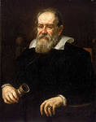
Образ Галілео Галілей
Галілео Галілей - творча людина, яка силою свого розуму досягає тих горизонтів, які закриті від звичайних людей. Неоднозначний образ Галілея, створений Брехтом, прославляє велич і могутність людського розуму і одночасно попереджає, що наукова діяльність вимагає від учених особливої мужності, щоб протистояти корисливим володарям, які застосовують надбання вчених не для блага людства, а в своїх цілях. Галілей-Людина морально поступається Галілею-Вченому.

Slide 6
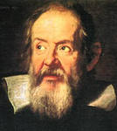
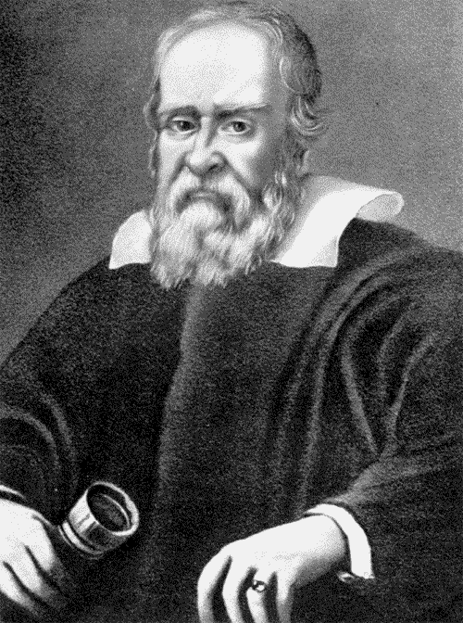
Брехт зображує життя Галілея як постійну боротьбу. Він бореться із владою, яка неспроможна оцінити його відкриття, з церквою, яка боїться втратити вплив на людей, із злиденним життям . Метою його боротьби є істина. “Істина – дитя часу, а не авторитету. Наше неуцтво безмежне. Тож зменшимо його хоча б на крихту! До чого вважати себе розумниками, якщо ми можемо нарешті стати менш дурними!” – говорить учений. Своєю працею він доводить, що людина наділена великими можливостями і здатна змінювати світ.

Slide 7
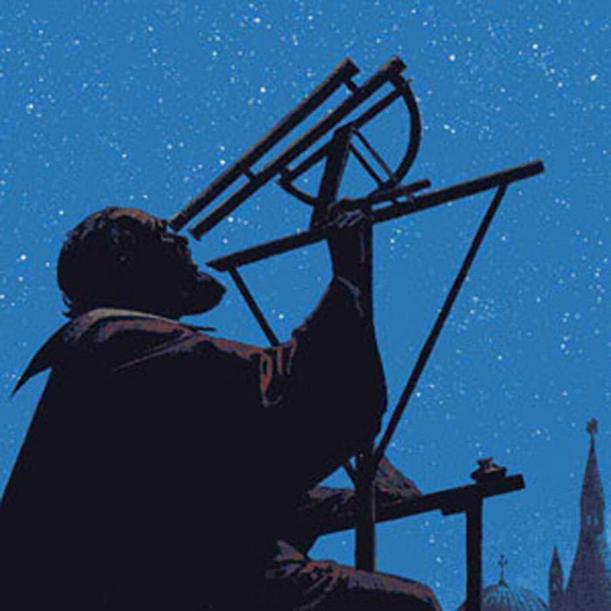
Образ Андре
Андре улюблений учень Галілея, який звинувачує свого вчителя у зраді. “Я не можу на нього дивитися. Хай він іде… Урятував свою дорогоцінну шкуру?!”
Колоритним є образ судді Аздака, який уособлює здоровий народний розум і справедливість.

Slide 8
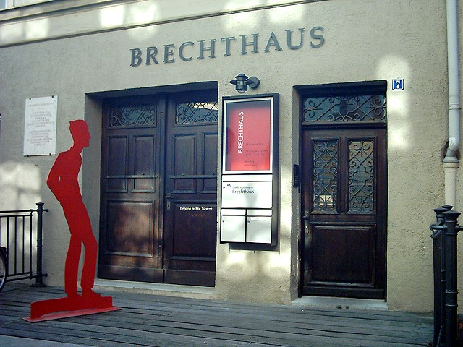
Будинок у якому народився письменник.

Slide 9
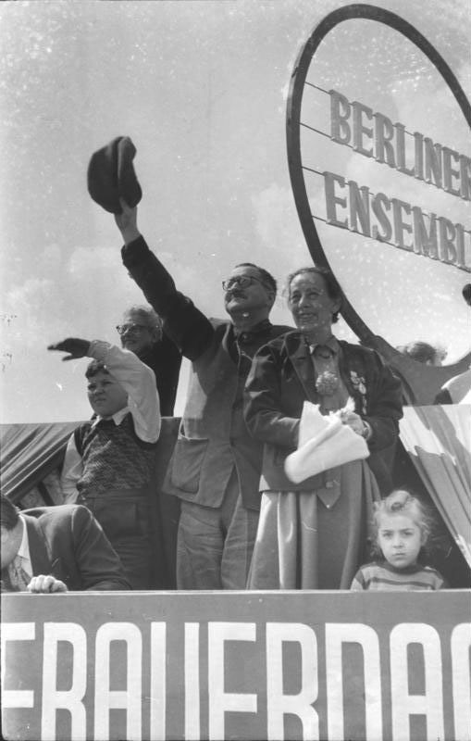
Брехт з Оленою Вайгель

Slide 10
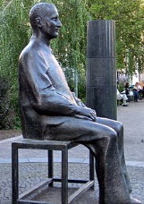
Мистецтво перетворюється на товар, а люди - в пам'ятники.
Фриц Кремер

